Slide 1


UBND QUẬN LONG BIÊN
TRƯỜNG MẦM NON HỒNG TIẾN
LĨNH VỰC PHÁT TRIỂN NHẬN THỨC LQVT “Đếm đến 6 nhận biết nhóm có 6 đối tượng” Lứa tuổi: MGL (5-6 tuổi) Thời gian: 25 - 30 phút Giáo viên: Vũ Thị Thu Hằng

Slide 2


1: Trò chuyện gây hứng thú

Slide 3

2: Phương pháp, hình thức tổ chức
Phần 1: Ôn số lượng trong phạm vi 5

Slide 4
Hoạt động 2: Nội dung chính
Phần 2: Đếm đến 6, nhận biết nhóm có số lượng 6, nhận biết số 6

Slide 5




Slide 6
6

Slide 7
6

Slide 8
Liên hệ xung quanh lớp

Slide 9
3
5
6

Slide 10
Trò chơi ôn luyện
* Trò chơi 1: Ô cửa bí mật
- Cách chơi: Trên màn hình cô có các ô cửa. Nhiệm vụ của trẻ là mở lần lượt từng ô cửa và nghe xem có bao nhiêu tiếng chuông reo ở mỗi ô cửa, sau đó tìm thẻ số giơ lên và nói to đó là số mấy
- Luật chơi: Trẻ phải trật tự để nghe, khi tiếng chuog reo không được đếm to.

Slide 11

Trò chơi 1: Ô cửa bí mật
1
2
3
4
5
6

Slide 12
Trò chơi ôn luyện
* Trò chơi 2: Thi xem đội nào nhanh
- Cách chơi: Trong khu vườn nhà bạn Gấu Bông có các luống hoa, trên các luống hoa đã có sẵn một số bông hoa, cuối mỗi luống hoa có gắn thẻ số 6. Nhiệm vụ của 2 đội sẽ là bật qua các vòng, lên lấy và gắn những bông hoa sao cho mỗi luống hoa sẽ có đủ số lượng là 6 bông hoa đúng với thẻ số 6 tương ứng bên cạnh, thời gian tính bằng 2 lần của bài hát “ Nhà của tôi”, kết thúc bản nhạc đội nào làm đúng và nhanh sẽ chiến thắng.
- Luật chơi: Trẻ phải bật lần lượt qua các vòng. Mỗi trẻ chỉ được gắn 1 lô tô, Bạn lên trước gắn xong quay về bạn tiếp theo mới được lên. Kkhi nào xếp đủ số lượng là 6 thì chuyển xuống hàng tiếp theo.

Slide 13

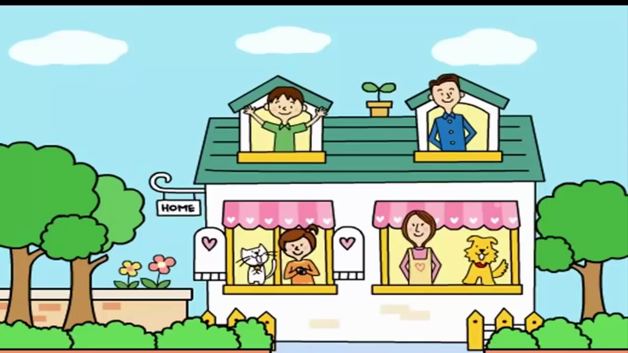
Trò chơi 2: Thi xem đội nào nhanh
Trò chơi 2: Thi xem đội nào nhanh

Slide 14
Trò chơi 2: Thi xem đội nào nhanh
Trò chơi 2: Thi xem đội nào nhanh

Slide 15

Xin chào và hẹn gặp lại

